Slide 1
Tutorial
Scaricare gli
da EBSCOhost
connect.ebsco.com

Slide 2
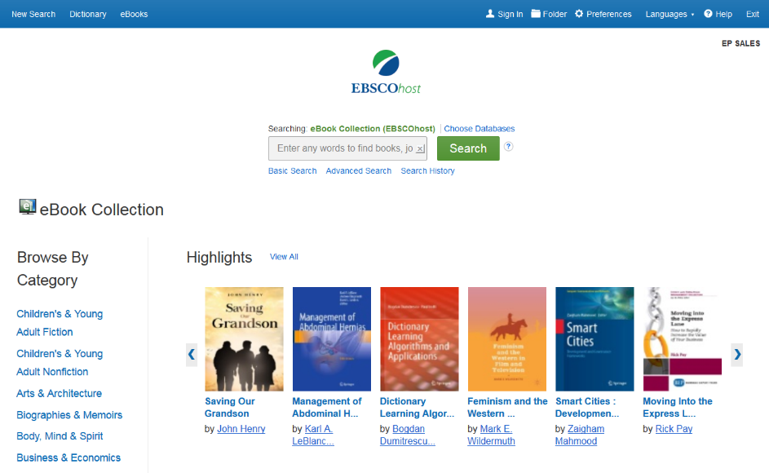
In questo tutorial vedremo come scaricare gli eBook dalla piattaforma EBSCOhost. Per scaricare gli eBook ricordiamo che la funzionalità download deve essere stata precedentemente attivata dalla vostra biblioteca. Inoltre, dovete possedere un account personale gratuito My EBSCOhost. Cliccate su Sign In sullo schermo in alto a destra per accedere all’area personale.

Slide 3
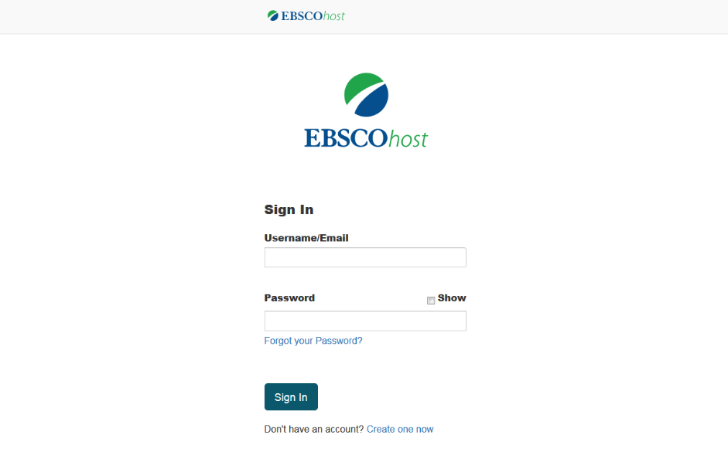
Inserite username e password e cliccate su Login. Se dovete ancora crearvi un account My EBSCOhost, cliccate su Create one now per inserire i vostri dettagli. Dopo aver creato il vostro account, vi saranno richieste nuovamente username e password. Inseritele e potrete iniziare a cercare gli eBook.

Slide 4
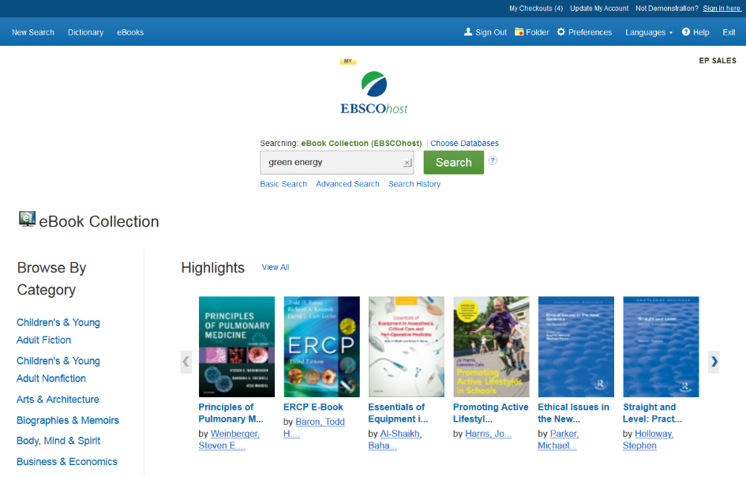
Inizieremo da una ricerca semplice. Inserite i termini di ricerca e cliccate su Search

Slide 5
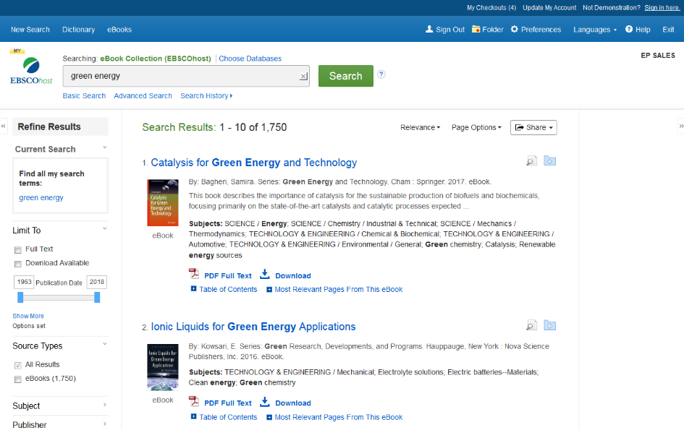
Dalla lista dei risultati cliccate sul collegamento Download per iniziare a scaricare l’eBook sul vostro computer.

Slide 6
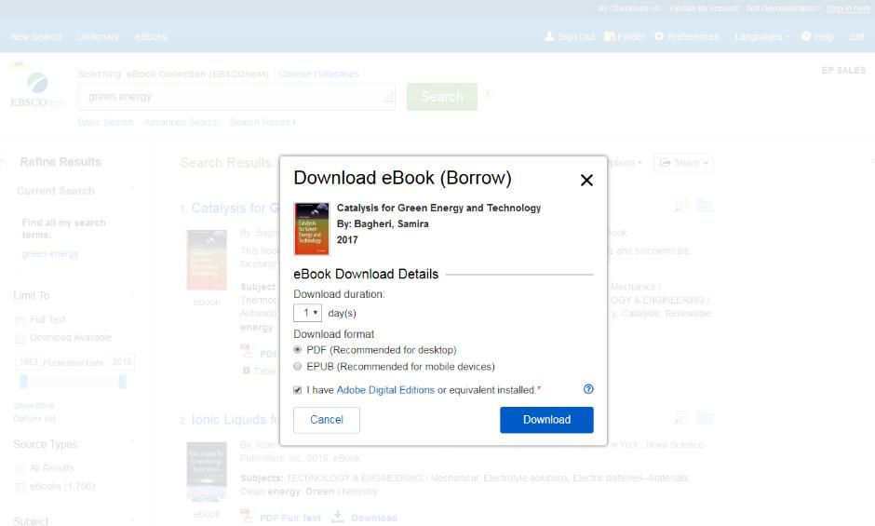
Selezionate la durata del prestito (Download Duration) dal menu e, quando possibile, scegliete se scaricare il formato PDF o EPUB del libro. Confermate che avete già installato sul computer Adobe® Digital Editions o un software di lettura simile e premete sul bottone Download. L’eBook sarà inserito nell’area Checkouts della vostra cartella.

Slide 7
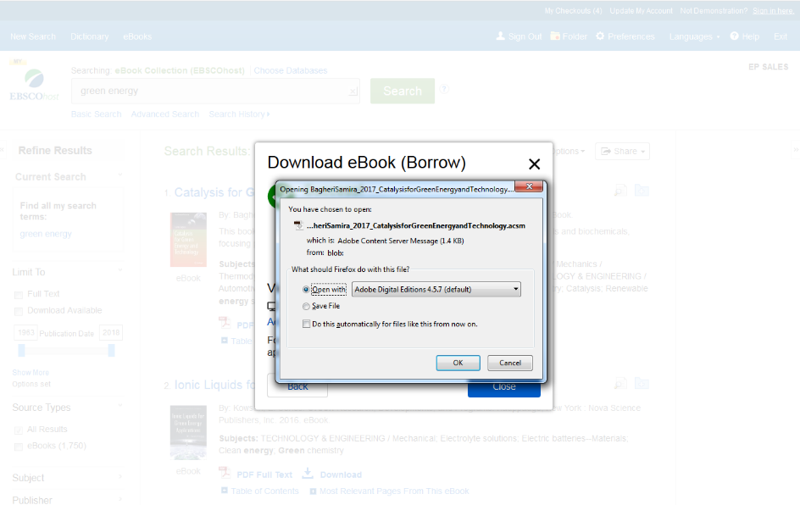
Selezionate Open with o Save File dal riquadro risultante. Se scegliete Open with, il vostro eBook sarà aperto con Adobe® Digital Editions. Se scegliete Save file, l’eBook sarà salvato sul vostro computer e potrà essere aperto con Adobe Digital Editions successivamente.

Slide 8
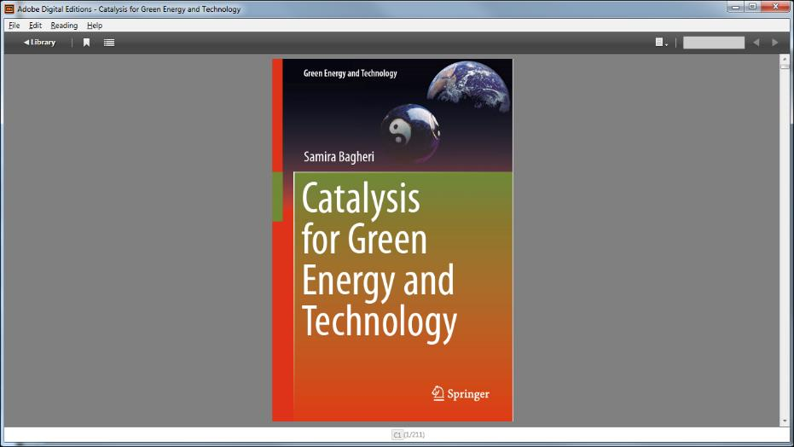
Quando si apre un eBook, questo viene visualizzato con Adobe® Digital Editions.

Slide 9
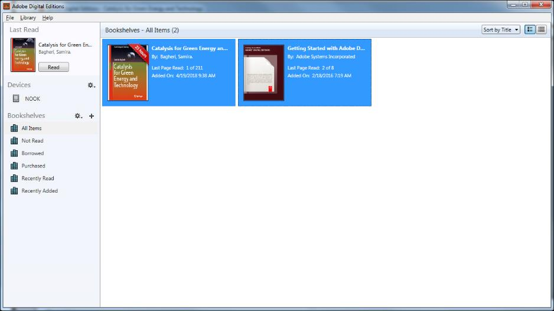
Utilizzando Digital Editions, gli eBook possono essere trasferiti su dispositivi compatibili, come Nook di Barnes & Noble o il Sony Reader. Collegate semplicemente il vostro dispositivo alla porta USB del vostro computer. Appariranno i vostri eBook e il vostro dispositivo. Selezionate l’eBook da trasferire e trascinatelo sino all’icona del vostro dispositivo sulla colonna di sinistra. L’eBook sarà trasferito al dispositivo. Disconnettetelo dal vostro computer per iniziare a leggere il libro.

Slide 10
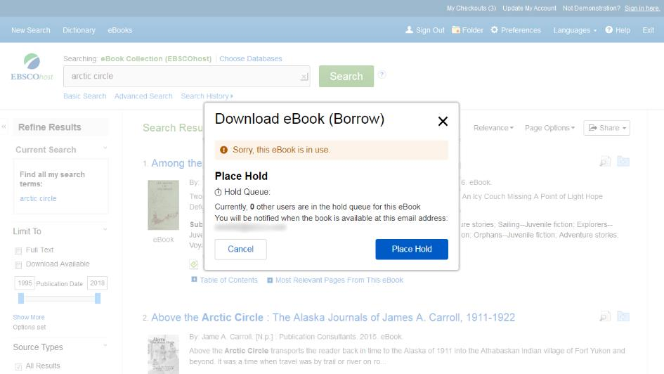
Se avete scelto un libro che un altro utente sta già utilizzando e se la vostra biblioteca offre l’opzione Hold, avrete l’opportunità di prenotare l’eBook e potrete scaricarlo quando tornerà ad essere disponibile. Accedete al vostro account My EBSCOhost (se non lo avete già fatto) e cliccate su Place Hold per ricevere una notifica quando l’eBook sarà disponibile nuovamente per il download. Quando accadrà, riceverete una notifica via email, all’indirizzo associato al vostro account, e il libro apparirà nell’area Checkouts della vostra cartella.

Slide 11
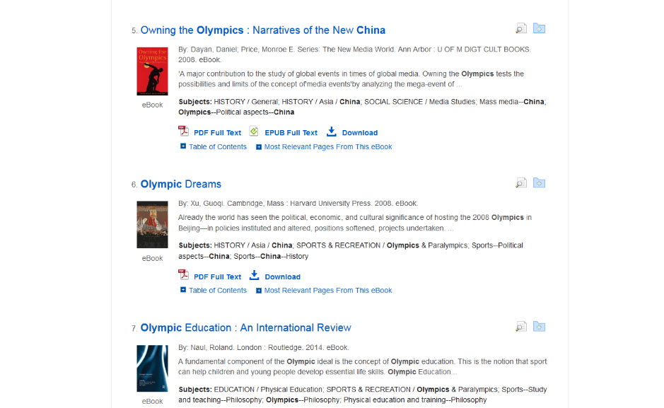
Segnaliamo che alcuni eBook messi a disposizione dalla vostra istituzione potrebbero essere liberi dalle restrizioni DRM (Digital Rights Management). Per scaricare questi libri non sarà necessario accedere all’area My EBSCOhost. Inoltre non sarà richiesto un ID Adobe® o un software particolare come Adobe Digital Editions per leggerli.

Slide 12
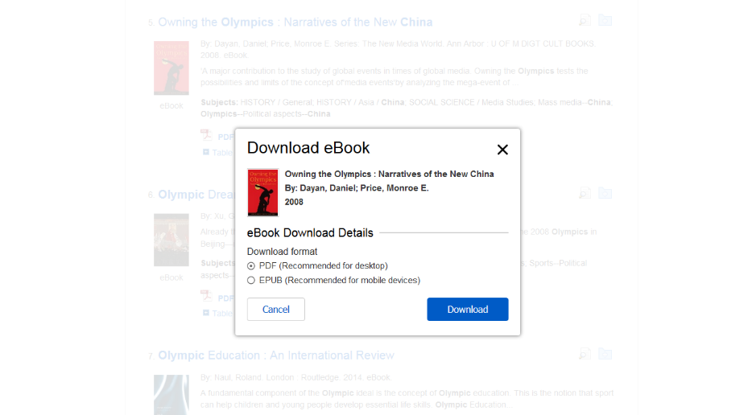
Dopo aver cliccato sul link Download per un libro DRM-Free, selezionate il formato nel quale volete leggerlo e cliccate sul bottone Download.

Slide 13
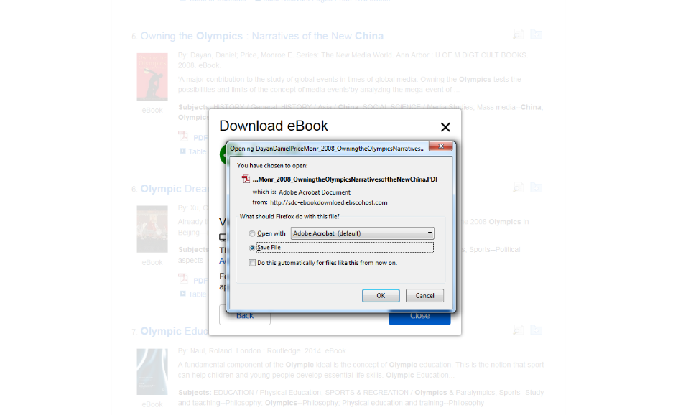
Selezionate Open with o Save File dal riquadro risultante. L’eBook verrà salvato sul vostro computer e potrà essere aperto con Adobe Reader o Digital Editions. Inoltre l’eBook DRM-Free non prevede restrizioni di stampa, salvataggio o copia/incolla.

Slide 14
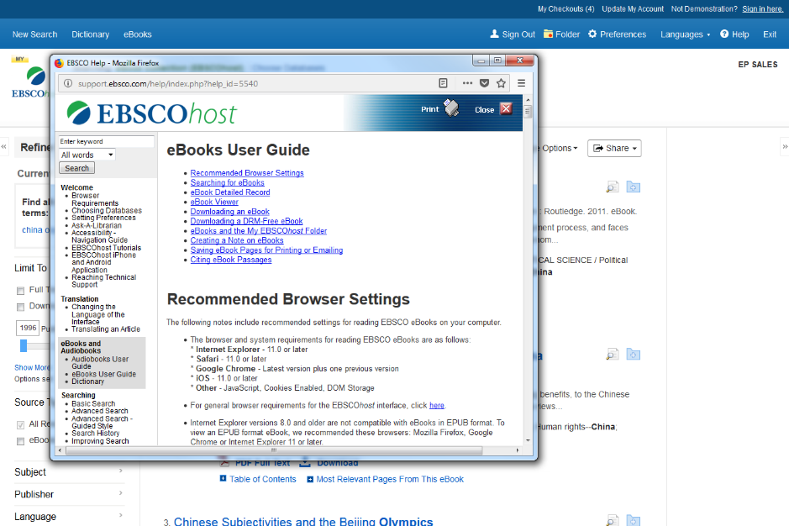
In qualsiasi momento cliccate su Help per vedere una guida dedicata completa.

Slide 15
Per ulteriori informazioni visitate il sito di assistenza EBSCO:
https://connect.ebsco.com

